Slide 1
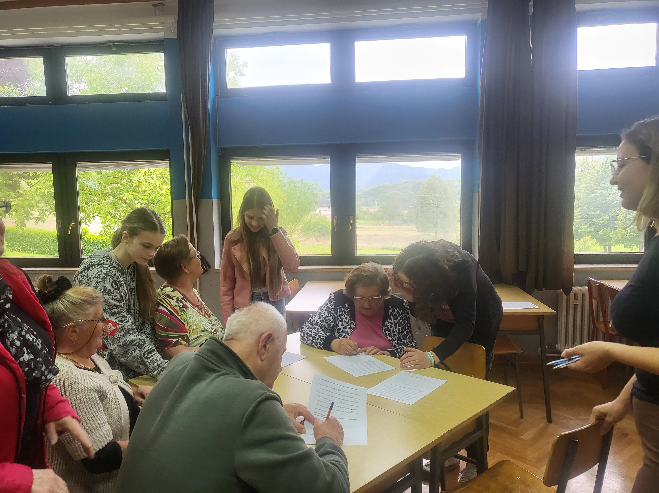
Mladi I stari -zajedno u zajednici
Građanski odgoj I obrazovanje 2023./24.
Osnovna škola Ivana Rangera, Kamenica

Slide 2

VIJEĆE UČENIKA
mentalno zdravlje kao preduvjet fizičkog zdravlja
1
nuklearne prijetnje zbog ratnog sukoba u Ukrajini
2
kvaliteta života djece i odraslih –posebice starijih ljudi.
3

Slide 3
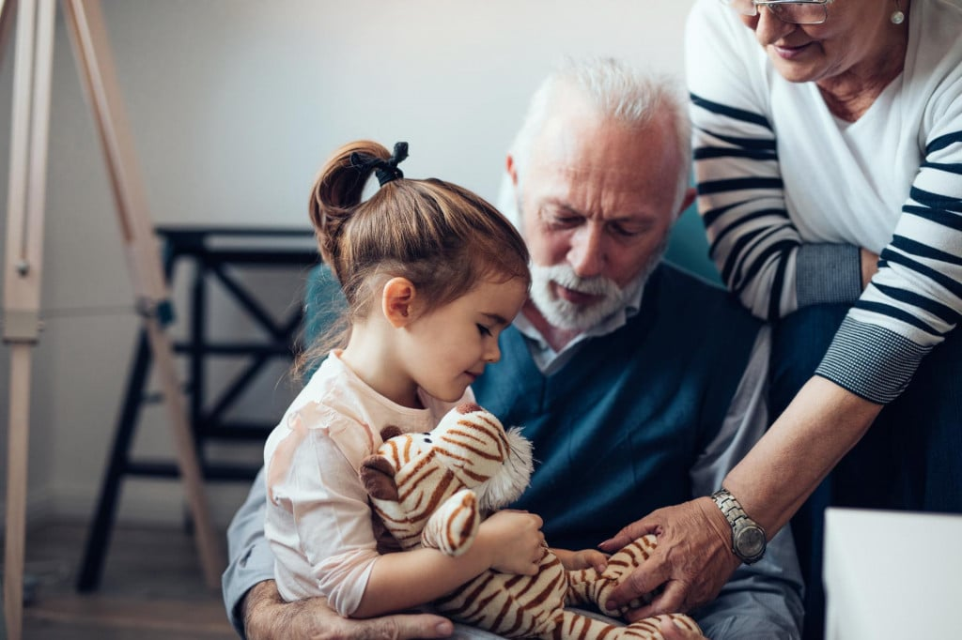
​
TKO JE MLAD, ​ A TKO STAR?​
starije su osobe ljudi u dobi od 60 do 75 godina,
stare su u dobi od 76 do 90 godina,
veoma stare osobe one koje su u dobi iznad 90 godina.

Slide 4

ISTRAŽIVANJA

Slide 5
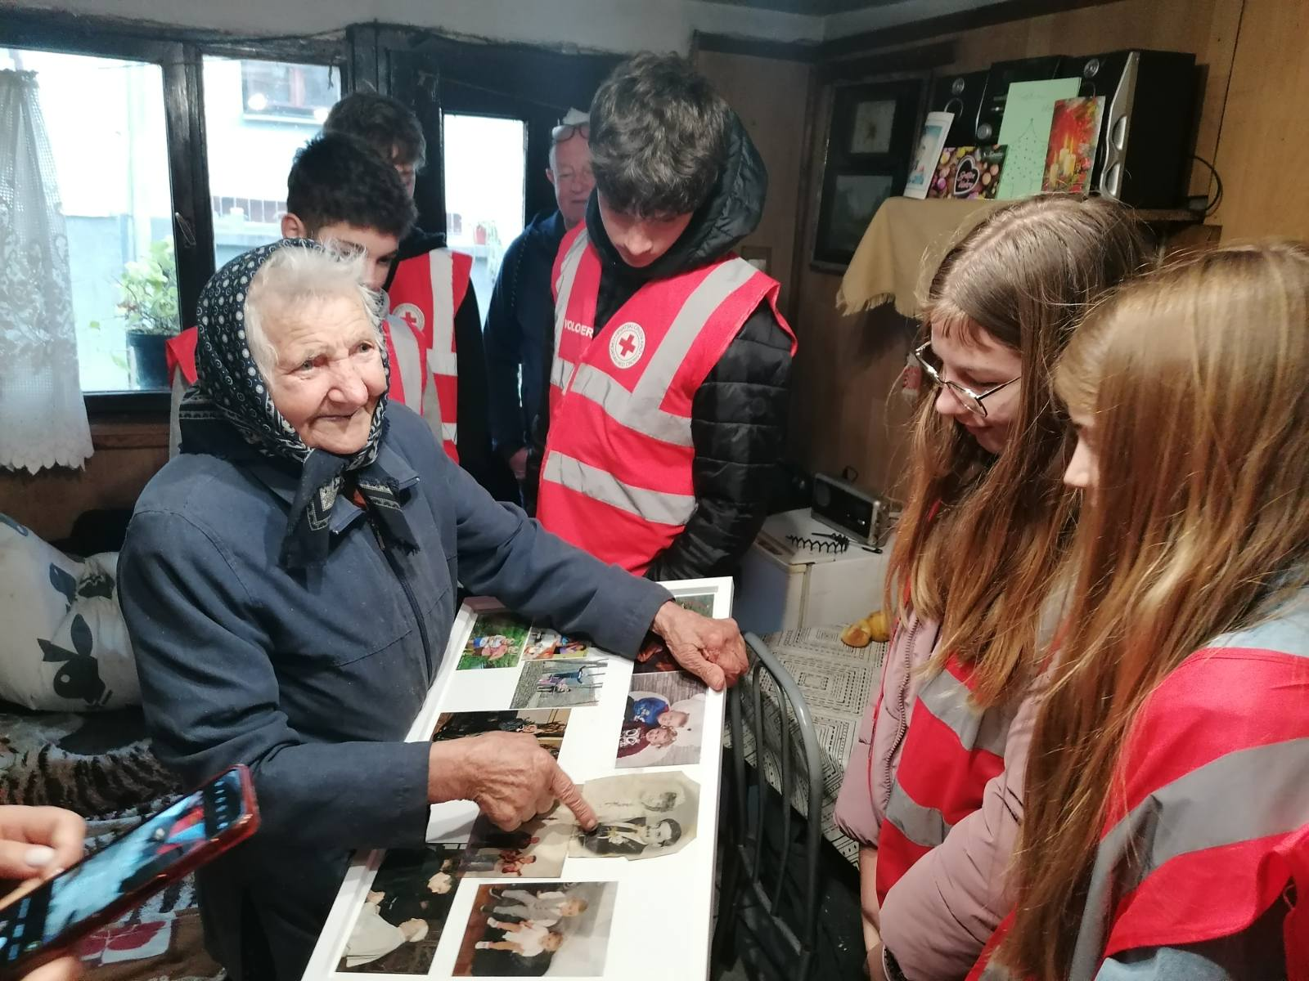
PLANIRANE AKTIVNOSTI U ŠKOLI
svi učenici, učitelji, roditelji
Gradsko društvo Crvenog križa Ivanec
volonteri Crvenog križa
gerontodomaćice,
Mjesni odbor Kamenica,
Caritas dom u Ivancu,
Udruga umirovljenika Lepoglava.
fokus: osobe starije životne dobi​

Slide 6
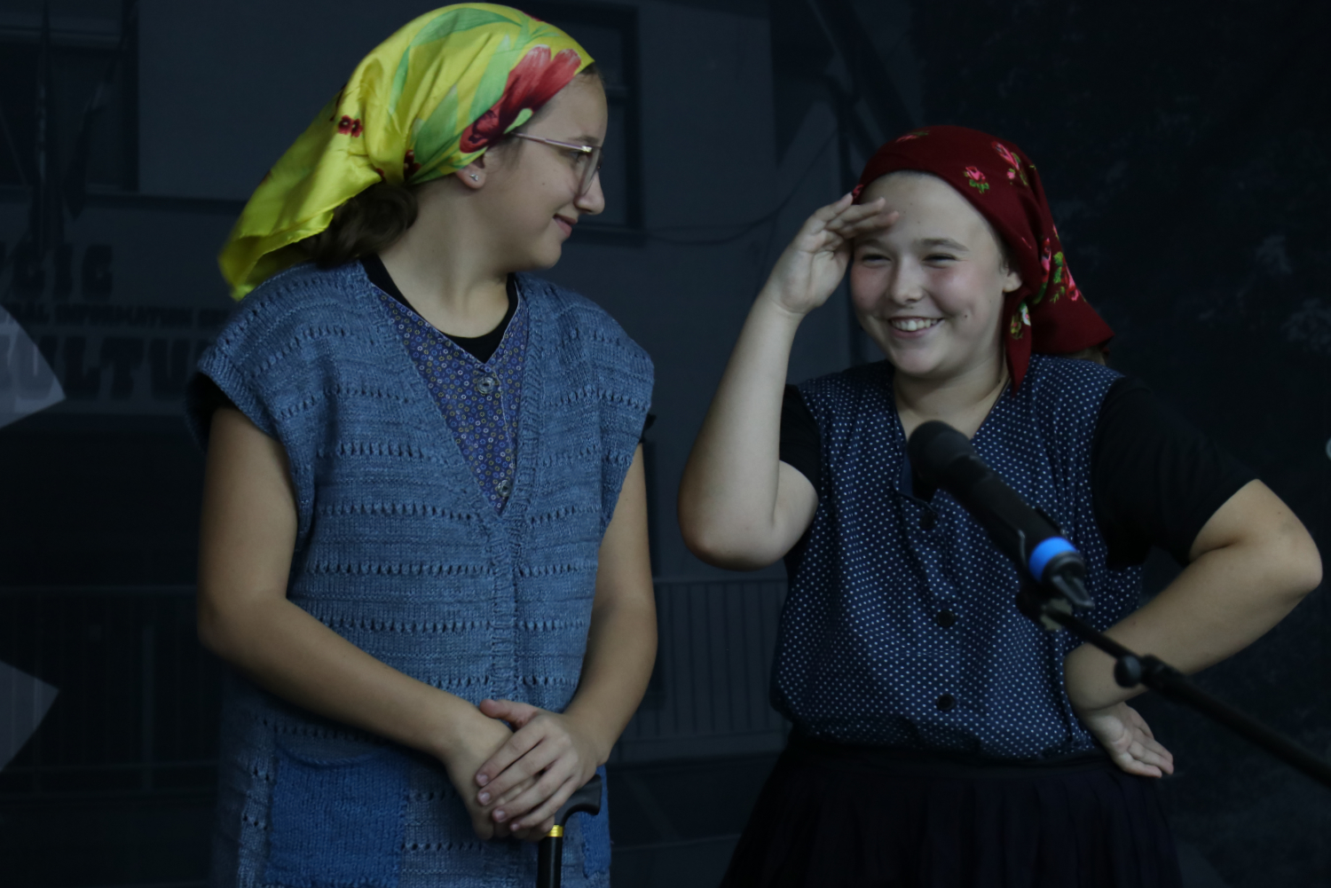
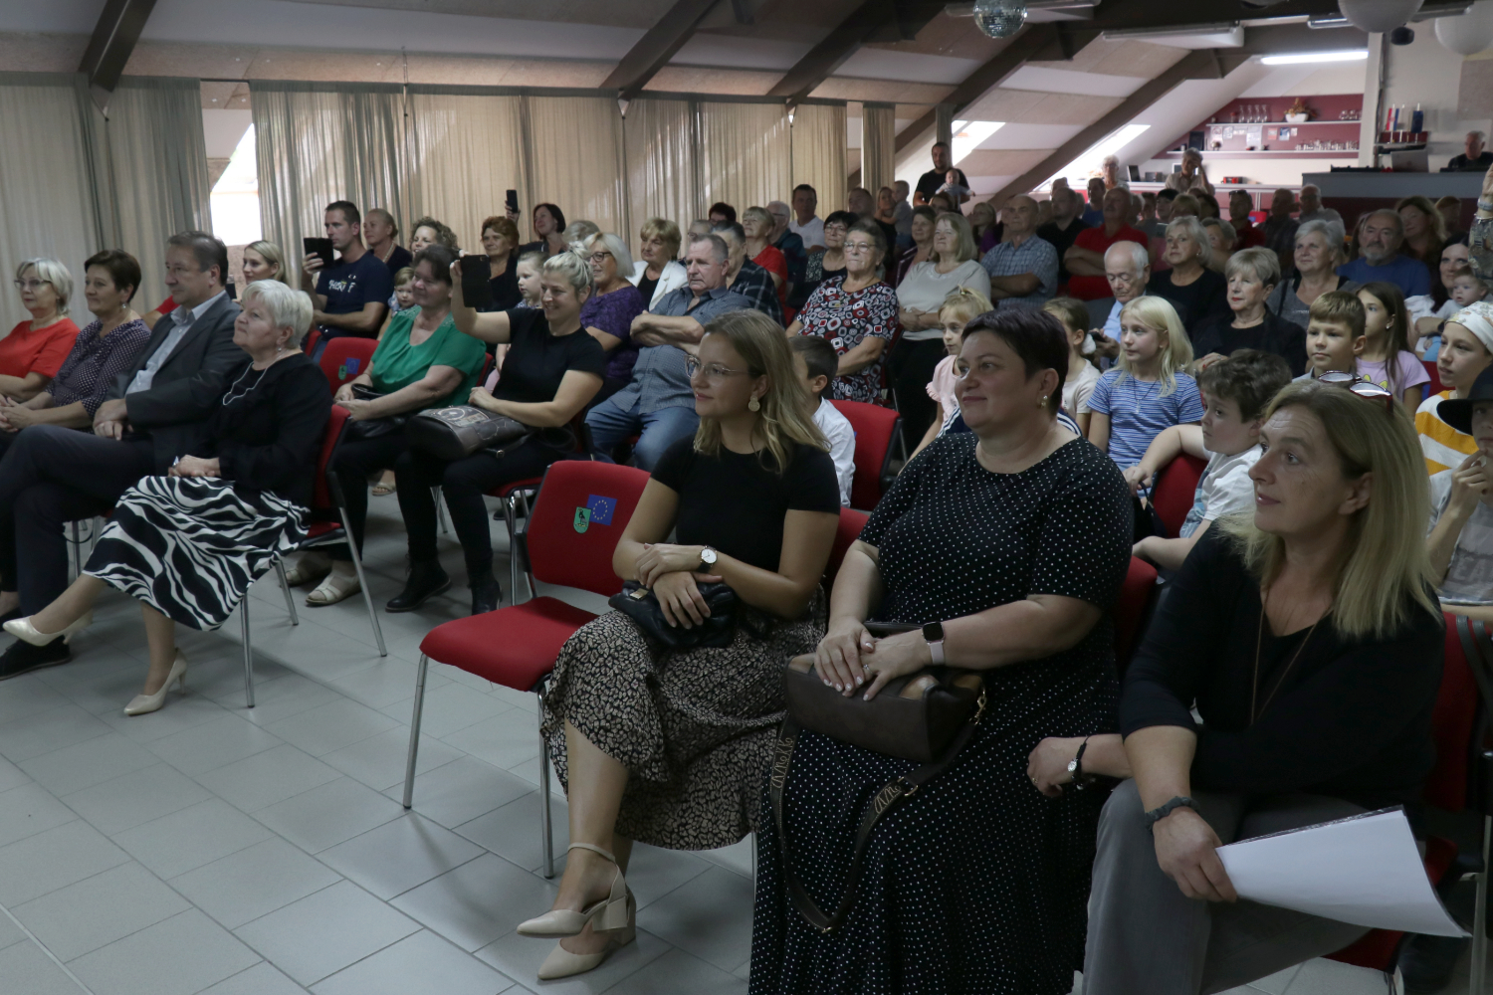
AKTIVNOSTI - "U ČAST BAKAMA I DJEDOVIMA"

Slide 7
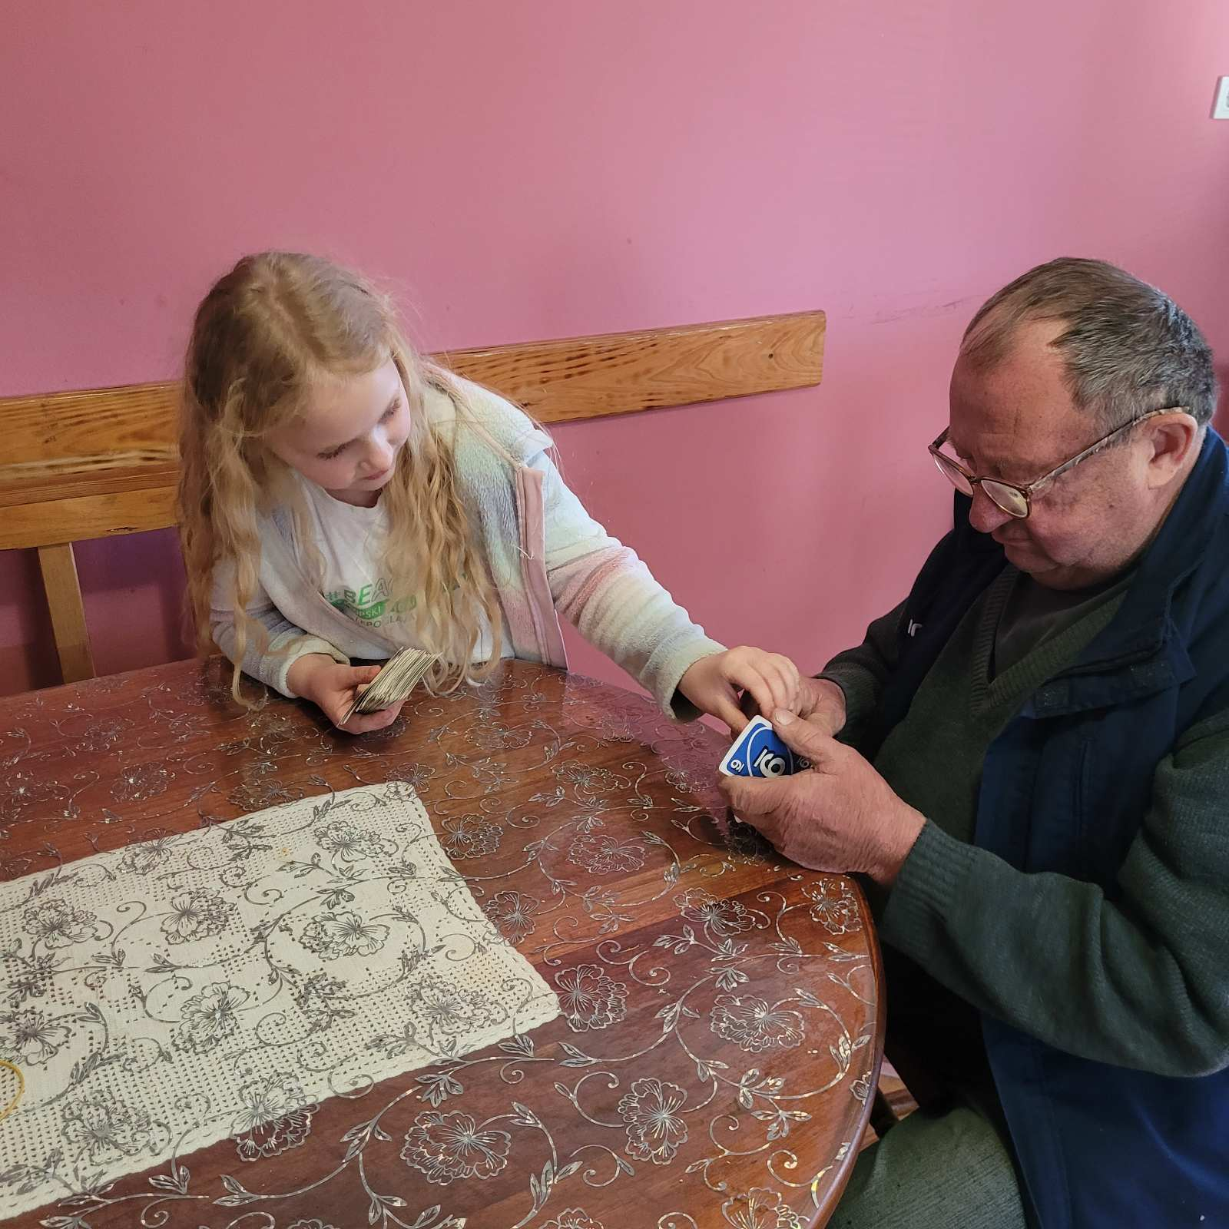
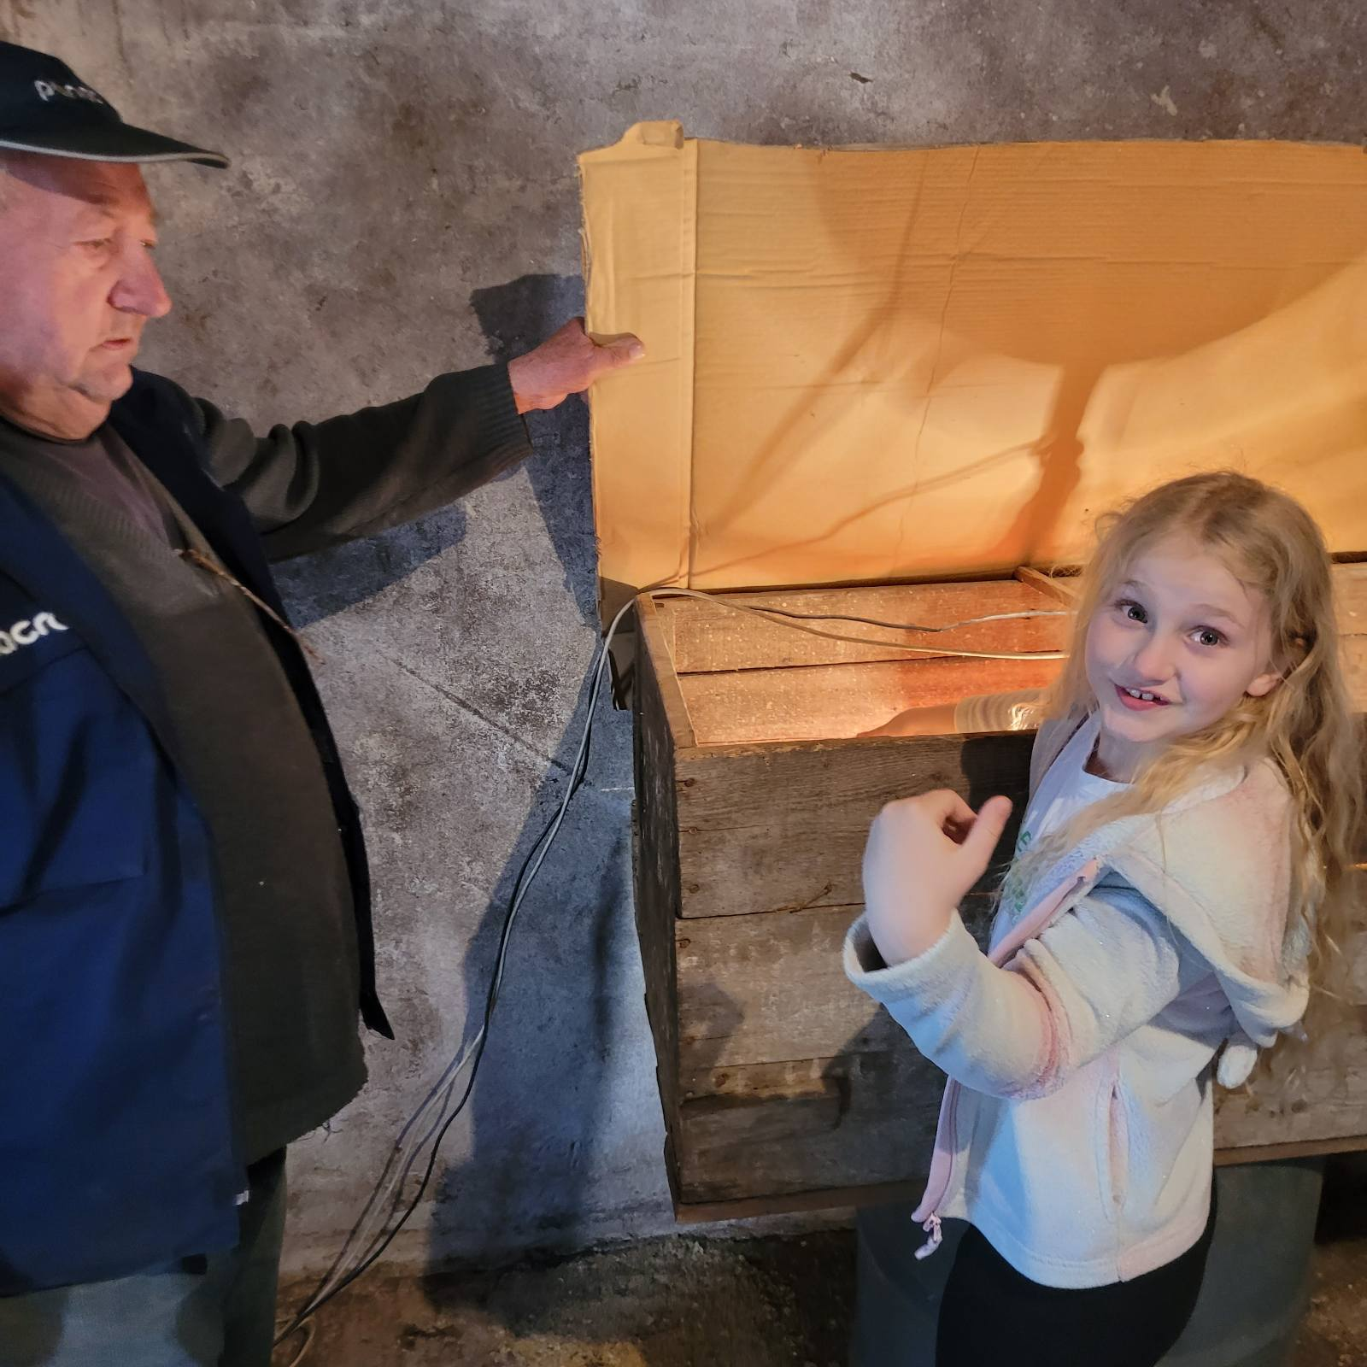
SVI UČENICIu svojim školskim aktivnostima fokusirani na starije osobe –1. razred

Slide 8
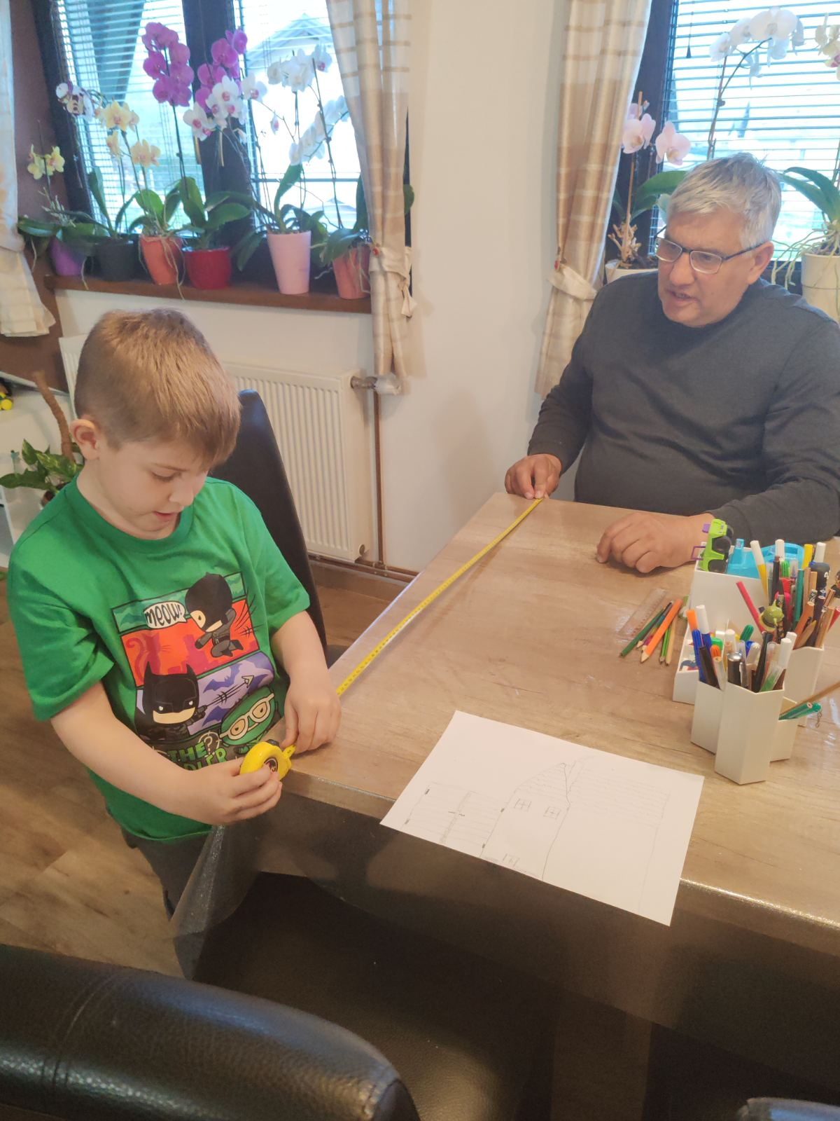
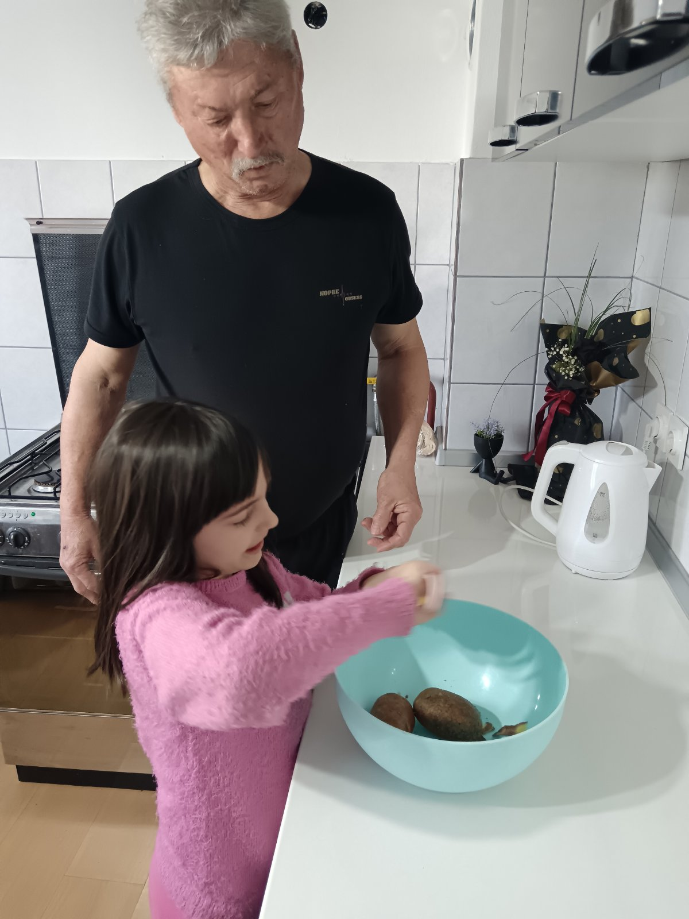

Slide 9
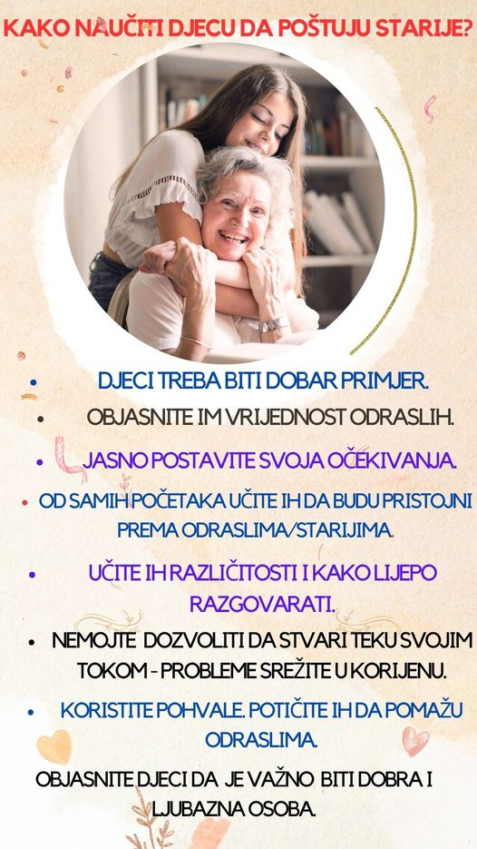
IDEJA - RODITELJSKI SASTANAK, 3. razred
Mala rasprava odvila se u smjeru tko i kako bi trebao naučiti djecu da poštuju odrasle i starije?
Učenici su uočili da često vide djecu koja su nepristojna i bezobrazna prema starijima.
Naučili su da je najvažnije početi od sebe, svog doma, svoje škole. Neće se to dogoditi samo od sebe.
Učenici, pedagoginja, Canva –infografika za rodielje

Slide 10
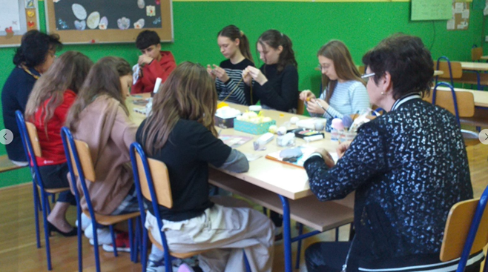
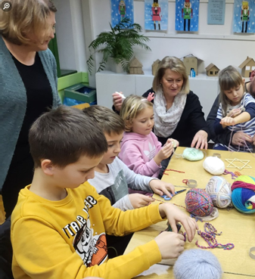
BILO JE JAKO PUNO AKTIVNOSTI NA SVIM PREDMETIMA - radionice za uskrs I advent

Slide 11
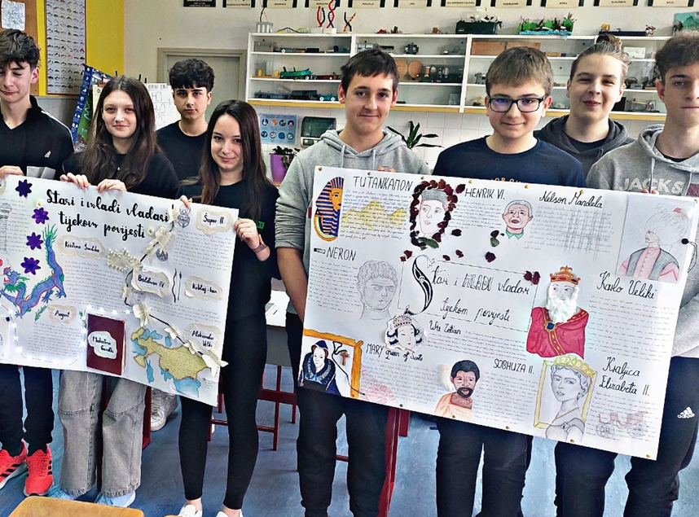
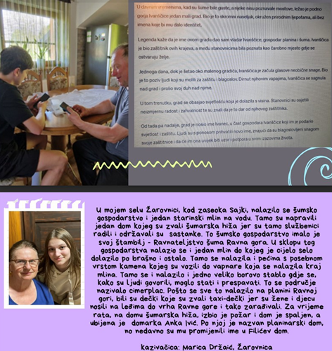
Stari I mladi vladari tijekom povijesti
Legende Mog kraja -istraži I pomogni kazivaču/čici

Slide 12
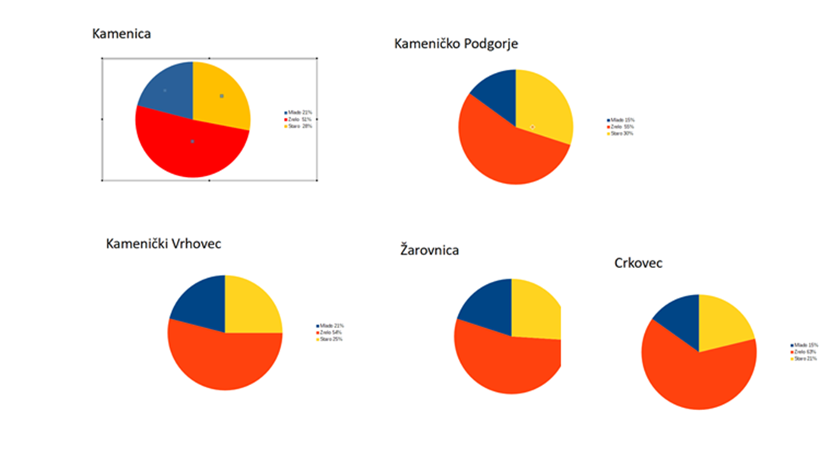
GEOGRAFIJA - STANOVNIŠTVO NAŠEGA KRAJA
stanovništvo na našem školskom području prilično staro
Kameničko Podgorje se ističe s udjelom od čak 30% , dok je prosjek u Hrvatskoj 24%
Zanimljivost koju smo uočili u ovom našem istraživanju je da u Kamenici, Žarovnici i Crkovcu živi po jedna osoba starija od 90 godina, a u Bedencu 3 osobe i sve su žene.

Slide 13
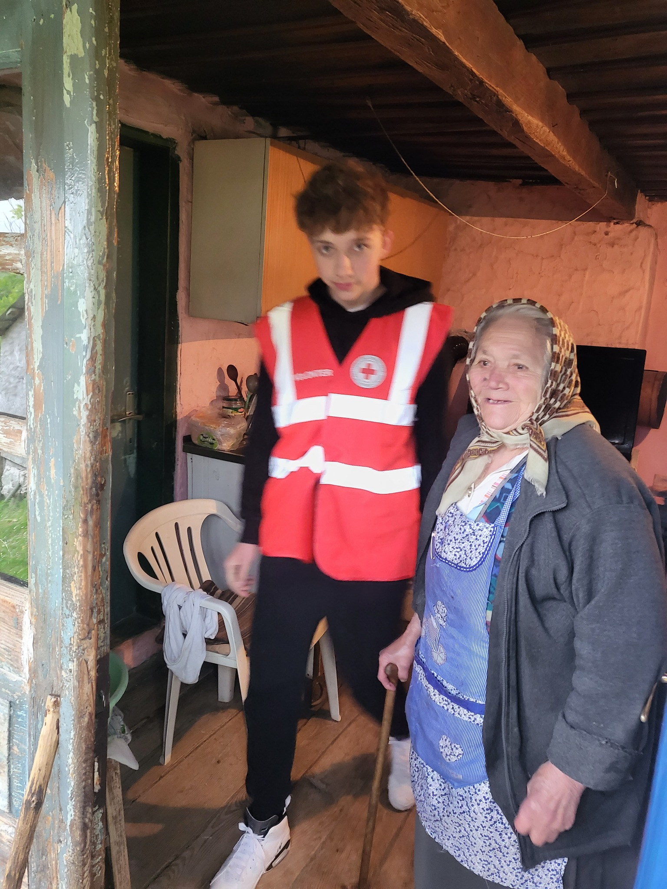
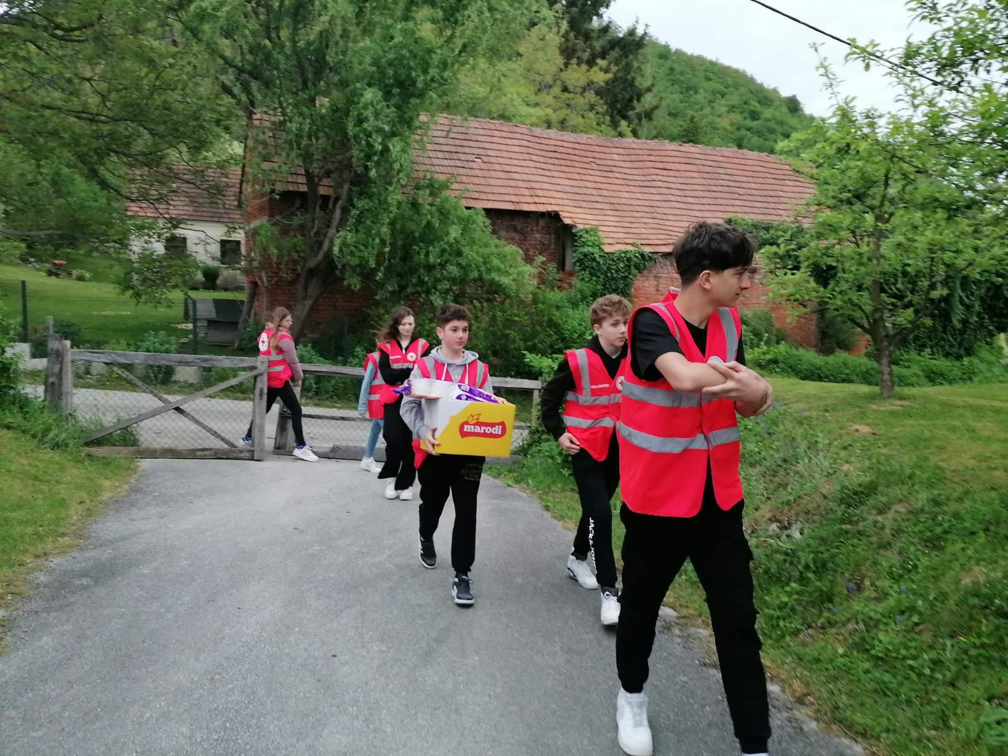
" SELIMO” U LOKALNU ZAJEDNICU
IZRADA ČESTITKE I POSJET ŠTIĆENICIMA CARITAS DOMA U IVANCU
SURADNJA S CRVENIM KRIŽEM-POSJET OSOBAMA STARIJE ŽIVOTNE SOBI KOJI ŽIVE SAMI - PAKETI ZA OSOBE
OSMIJEH BAKE EVICE I KOŠNJA TRAVE

Slide 14
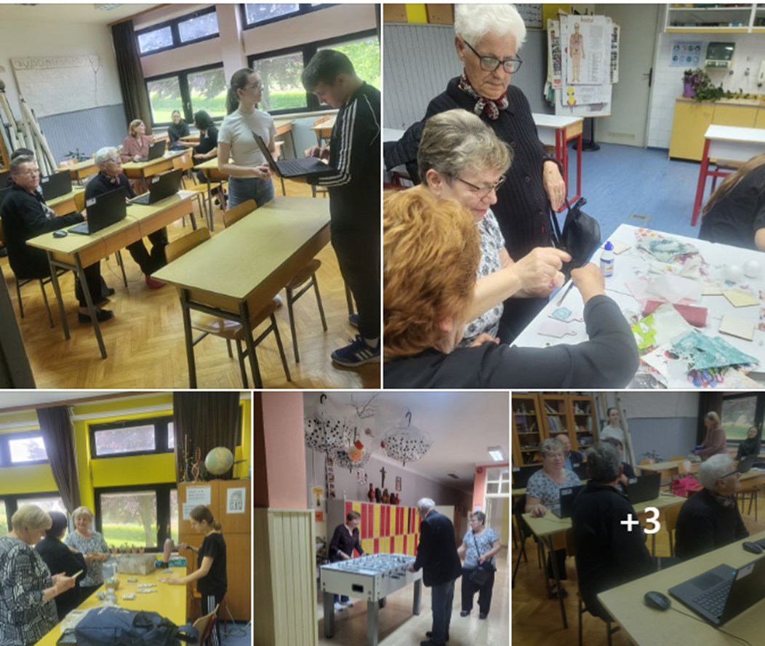
UDRUGA UMIROVLJENIKA LEPOGLAVA
LEKTORSKA RADIONICA
KREATIVNA RADIONICA
INFORMATIČKA RADIONICA
PRAVNO SAVJETOVANJE
KREATIVNA RADIONICA

Slide 15
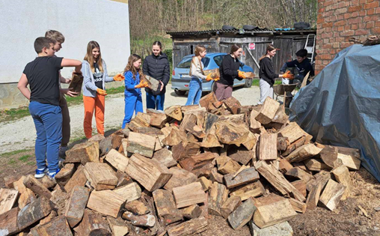
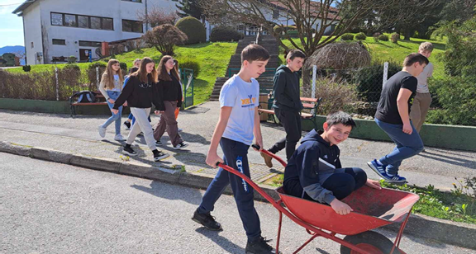
USPJELI SMO...
UČENICI SPONTANO POMOGLI U SLAGANJU DRVA STARIJOJ OSOBI TIJEKOM PJEŠAČENJA

Slide 16
Cilj projekta: bila je pomoć starijim osobama kroz podršku u kućanskim poslovima, radovima na održavanju na otvorenom, a prvenstveni su nam cilj dvosmjerna prijateljstva .
razvitak „stvarnosti“ koja promiče tolerantnije, inkluzivnije suradničko društvo u kojem je uzajamna pomoć postaje stil života i prijateljstva između Ijudi različitih generacija.
8 učenika - novi volenteri Crvenog križa
postali smo svi dio jedne velike obitelji koja je odlučila baki Evici kupiti i donirati štednjak na drva koji joj se „došel“

Slide 17
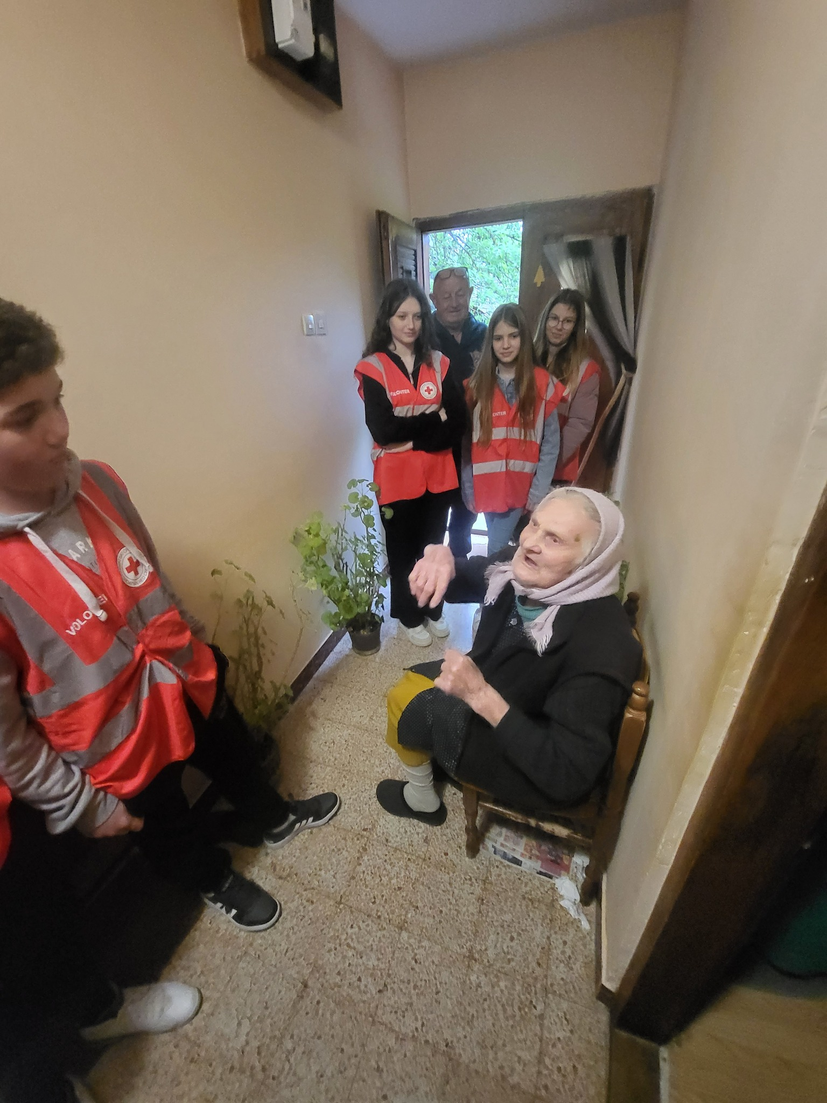
Učenici predlažu...
Za početak, možemo krenuti i od sebe. Što mogu učiniti ja? MI?
Nužni su nam domovi za starije osobe, prostori za cjelodnevni ili barem poludnevni boravak za starije osobe
Učenici, članovi Dječjeg gradskog vijeća naše škole spomenutu problematiku iznijeli su na sjednici Vijeća.
Dječje gradsko vijeće planira organizirati kreativne, likovne, sportsko-rekreativne, edukacijske, kulturno-zabavne i zdravstvene radionice s osobama starije životne dobi.

